Slide 1


OpenCV について
OpenCV とは
OpenCV の Python プログラム例
配列
画像の B, G, R の 3成分
OpenCV でカメラの表示
URL: https://www.kkaneko.jp/cc/opencv/opencv1.pptx
金子邦彦

Slide 2
OpenCV とは
コンピュータビジョンと機械学習のライブラリ．
2500 以上のアルゴリズム．
顔認識、物体認識、人間の動きの分類、カメラの動きの追跡、オブジェクトの動きの追跡、３次元モデルの抽出、ステレオカメラからの３次元点群の生成、イメージスティッチング、類似画像の検索、赤目の除去、眼球運動の追跡、ARの機能など
ライセンス: BSD ライセンス
インタフェース: C++, Python, Java, MATLAB
マシン: Windows, Linux, Mac OS, iOS, Android
https://opencv.org/about.html

Slide 3
コンピュータビジョンに関わるライブラリ類
顔検知、顔識別： Dlib など
一般物体認識： 種々の手法
画像： Mask R-CNN, YOLO など
文字認識： Tesseract, OpenALPR など

Slide 4
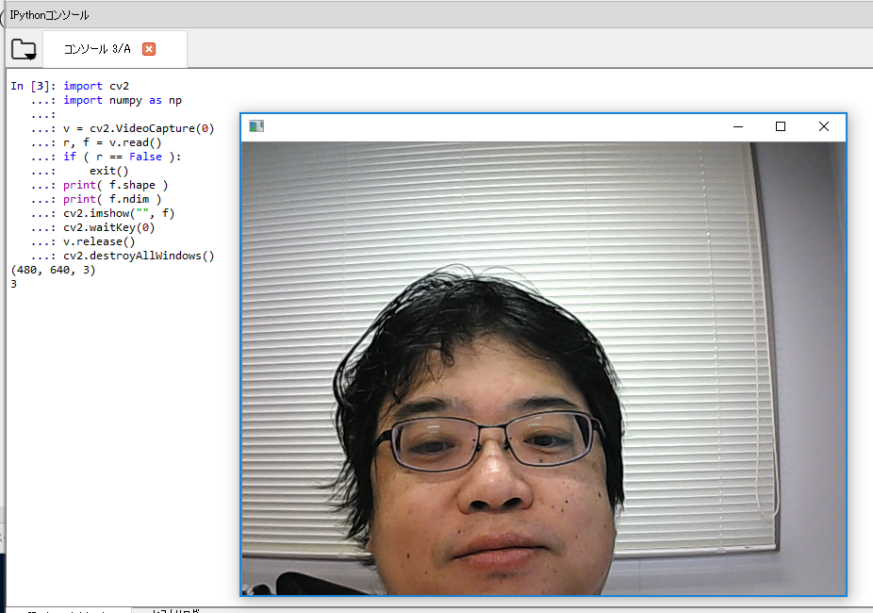
OpenCV の Python プログラム例（画像表示）
import cv2
import numpy as np
v = cv2.VideoCapture(0)
r, f = v.read()
if ( r == False ):
exit()
print( f.shape )
print( f.ndim )
cv2.imshow("", f)
cv2.waitKey(0)
v.release()
cv2.destroyAllWindows()
動作画面
v は cv2.VideoCapture 型の
オブジェクト
read : フレーム読み出し
release: 使用終了
f は配列

Slide 5
配列
要素の並び．要素には添字がある．
0
1
2
3
4
8
5
4
1
3
１次元の配列 [8 5 4 1 3] の添字は、
0 1 2 3 4

Slide 6
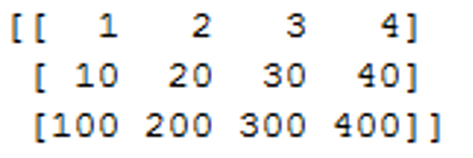

配列の次元
配列は Python では次のように表示される．
１次元： [要素の並び]
２次元：[[要素の並び] … [要素の並び]]
１次元
２次元

Slide 7
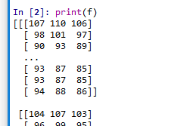


配列の形と次元の表示
３次元の配列 f を
print(f) で表示
配列の形は
「480 × 640 × 3」であることを確認
配列の次元は
「3」であることを確認
shape: 形の取得
ndim: 次元数の取得

Slide 8
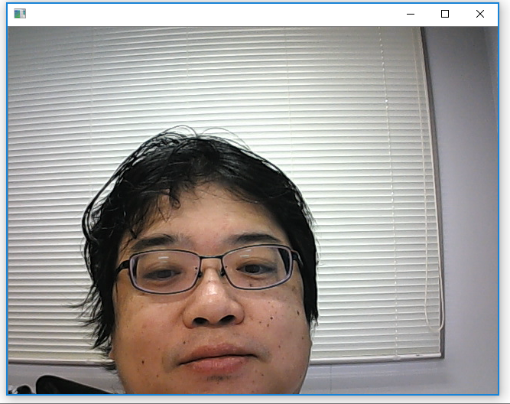
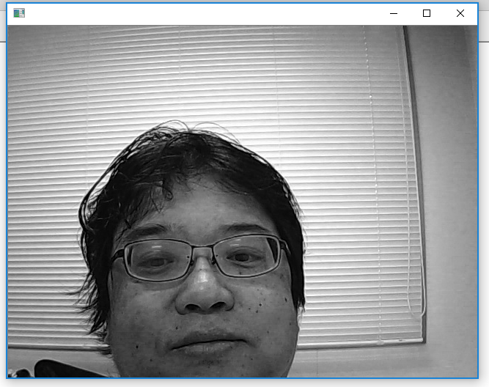
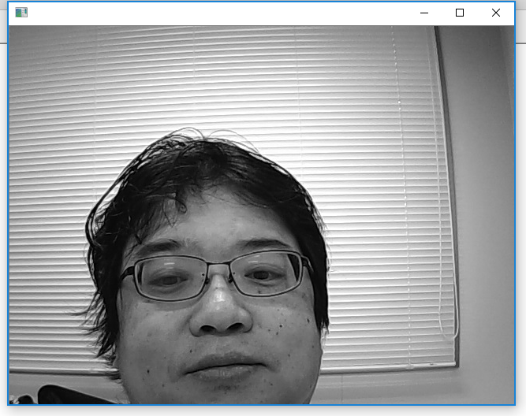
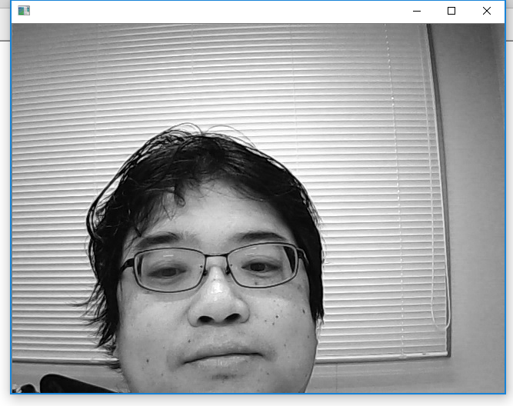
画像の B, G, R の 3成分
cv2.imshow("", f)
cv2.waitKey(0)
cv2.imshow("", f[:,:,0])
cv2.waitKey(0)
B成分
cv2.imshow("", f[:,:,1])
cv2.waitKey(0)
G成分
cv2.imshow("", f[:,:,2])
cv2.waitKey(0)
R成分

Slide 9
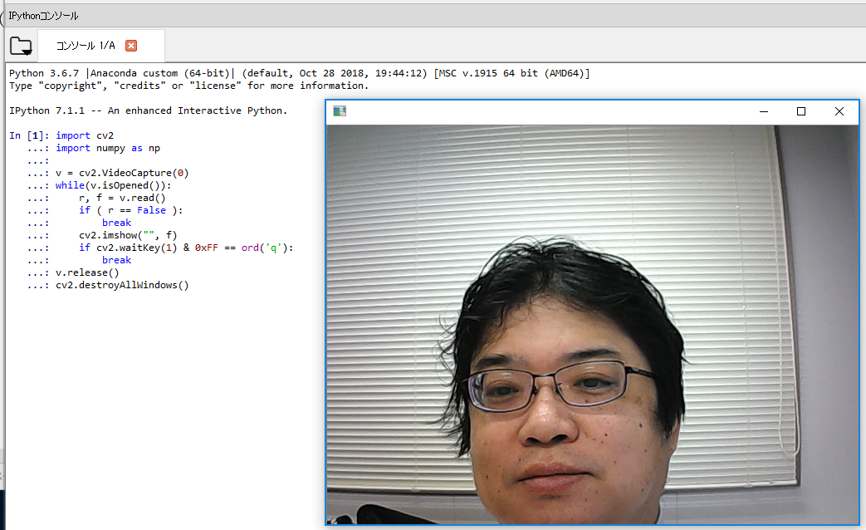
OpenCV でカメラの表示
import cv2
import numpy as np
v = cv2.VideoCapture(0)
while(v.isOpened()):
r, f = v.read()
if ( r == False ):
break
cv2.imshow("", f)
if cv2.waitKey(1) & 0xFF == ord('q'):
break
v.release()
cv2.destroyAllWindows()
動作画面
ビデオ表示では
ループを行う

